Slide 1
Departamento de Eléctrica, Electrónica y Telecomunicaciones
Carrera de Ingeniería en Electrónica, Automatización y Control
Tema: Reconocimiento de gestos corporales basado en SVM e imágenes monoculares para el control de micro vehículos aéreos multirotor embebido en una aplicación móvil en tiempo real
Autor: Kevin Freddy Morales Bustillos
Director: Ing. Wilbert G. Aguilar, PhD
Marzo 2021

Slide 2
Agenda
1. Introducción
2. Justificación e importancia
3. Objetivos
4. Desarrollo del sistema
6. Conclusiones y recomendaciones
5. Experimentos y análisis de resultados
1. Introducción 2. Justificación e importancia 3. Objetivos 4. Desarrollo del sistema 5. Experimentos y análisis de resultados 6. Conclusiones y recomendaciones

Slide 3
Temas
1
1. Introducción
2. Justificación
4. Aplicación iOS
3. Objetivos
5. Algoritmo con Custom Vision y Core ML
7. Conclusiones y recomendaciones
6. Pruebas
1. Introducción 2. Justificación 3. Objetivos 4. Aplicación iOS 5. Algoritmo con Custom Vision y Core ML 6. Pruebas 7. Conclusiones y recomendaciones

Slide 4
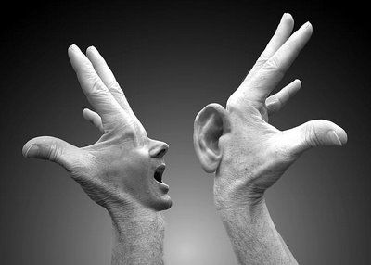
Introducción
2
LEAP MOTION
Speak Liz Vision
Nintendo Wii
In-Air
Gesture
1. Introducción 2. Justificación 3. Objetivos 4. Aplicación iOS 5. Algoritmo con Custom Vision y Core ML 6. Pruebas 7. Conclusiones y recomendaciones

Slide 5
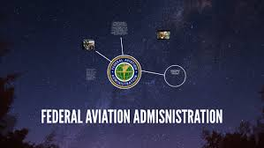
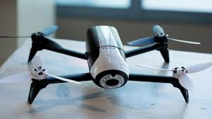
Justificación
2
La Administración Federal de Aviación o también nombrado por sus siglas en inglés FAA designa a los drones como cualquier aeronave volada por un piloto a través de un sistema de control en tierra o de manera autónoma mediante el uso de una computadora a bordo (Gregory, 2016). La mayoría de los drones no vienen con un conjunto de instrucciones sobre lo que son y no puedes hacer con ellos (DroneRush, 2013). En la Fuerza Aérea, necesitas ser un oficial para el pilotaje de drones y debe tener un título de cuatro años pasado por algún nivel de comisionamiento como academias o escuelas de capacitación de oficiales (Quora, 2012).
Los drones disponen de numerosas aplicaciones hoy en día, pero muchas personas por falta de experiencia o conocimiento no pueden aprovecharlas al no estar familiarizadas con las interfaces de control que muchas veces son complejas o difíciles de entender para el usuario. Las interfaces realizas para el control no son tan óptimas y requieren de una investigación previa para su funcionamiento (Liu, 2015). La FAA podría entrenar a los pilotos de una forma más rápida y este conocimiento sería utilizado para un manejo óptimo del micro vehículo aéreo en momentos de emergencia o necesidad rápida de pilotar.
1. Introducción 2. Justificación 3. Objetivos 4. Aplicación iOS 5. Algoritmo con Custom Vision y Core ML 6. Pruebas 7. Conclusiones y recomendaciones

Slide 6
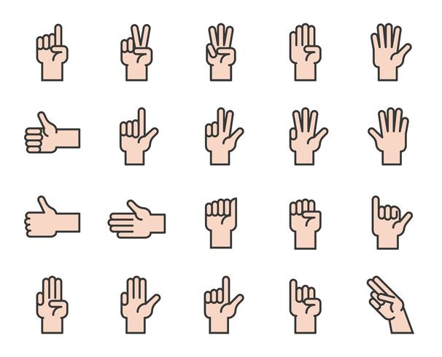
Justificación
2
El término “gesto” ha sido definido en base a su función en la comunicación interpersonal, en este sentido es común encontrar definiciones sujetas a la función de expresar en comunicación como movimiento del rostro, de las manos o de otras partes del cuerpo con el que se expresan diversos afectos del ánimo. Sin embargo, el estudio constante del cuerpo en los procesos de significación de la experiencia humana, ha propiciado el surgimiento de múltiples definiciones del término “gesto” (Cadoz, 2010).
1. Introducción 2. Justificación 3. Objetivos 4. Aplicación iOS 5. Algoritmo con Custom Vision y Core ML 6. Pruebas 7. Conclusiones y recomendaciones

Slide 7
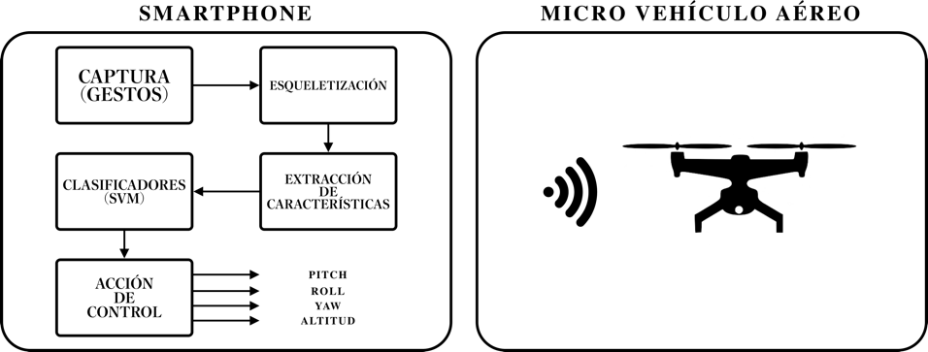
Objetivos
2
Desarrollar el reconocimiento de gestos corporales basado en SVM e imágenes monoculares para el control de micro vehículos aéreos multirotor embebido en una aplicación móvil en tiempo real.
1. Introducción 2. Justificación 3. Objetivos 4. Aplicación iOS 5. Algoritmo con Custom Vision y Core ML 6. Pruebas 7. Conclusiones y recomendaciones

Slide 8
Objetivos
2
Implementar un estudio del arte sobre algoritmos de esqueletización, extracción de características y clasificadores para reconocimiento de gestos.
Desarrollar un sistema para detectar la posición de puntos de referencia del cuerpo humano basados en algoritmos caracterización, descripción de puntos de interés que se extraerán de imágenes monoculares.
Determinar un algoritmo de extracción de características basado en reconocimiento de gestos para el control de un vehículo aéreo.
Clasificar gestos corporales mediante el entrenamiento y aprendizaje de máquina de supervisado (SVM).
Diseñar una interfaz móvil de usuario intuitiva y de fácil manejo para poder comunicar un micro vehículo aéreo en tiempo real mediante gestos.
Realizar prueba de funcionamiento del sistema de reconocimiento de gestos corporales frente a un sistema de control remoto de vuelo, mediante pruebas experimentales.
1. Introducción 2. Justificación 3. Objetivos 4. Aplicación iOS 5. Algoritmo con Custom Vision y Core ML 6. Pruebas 7. Conclusiones y recomendaciones

Slide 9
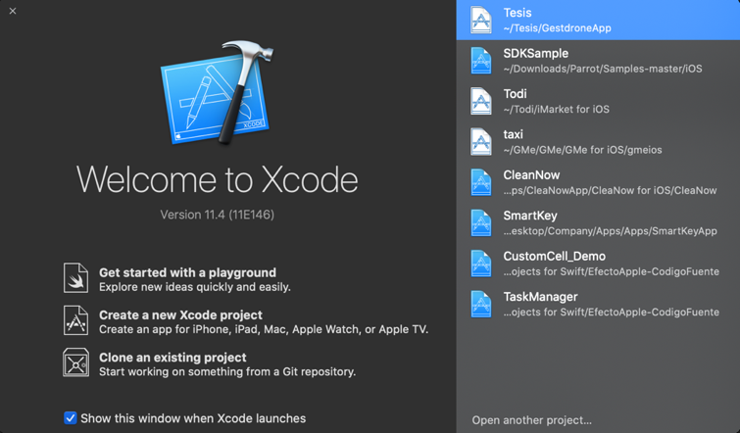
Aplicación iOS
2
1. Introducción 2. Justificación 3. Objetivos 4. Aplicación iOS 5. Algoritmo con Custom Vision y Core ML 6. Pruebas 7. Conclusiones y recomendaciones

Slide 10
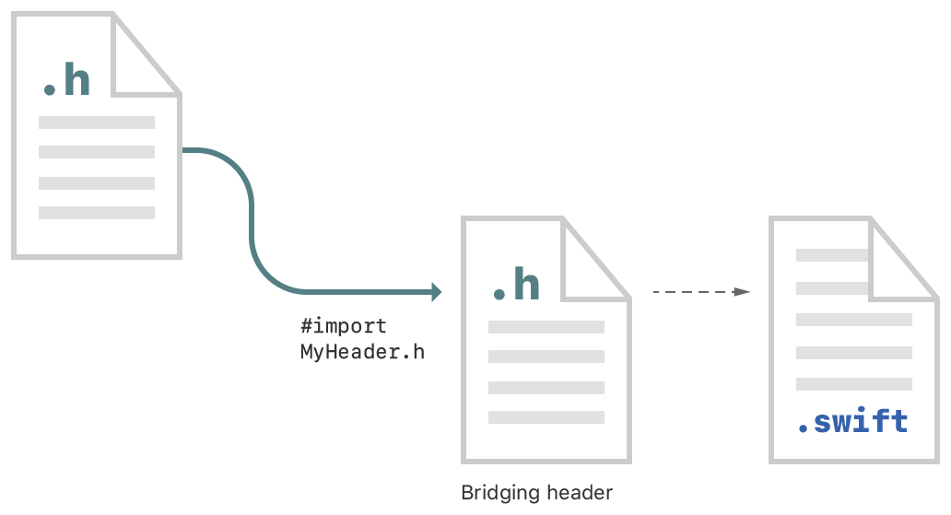
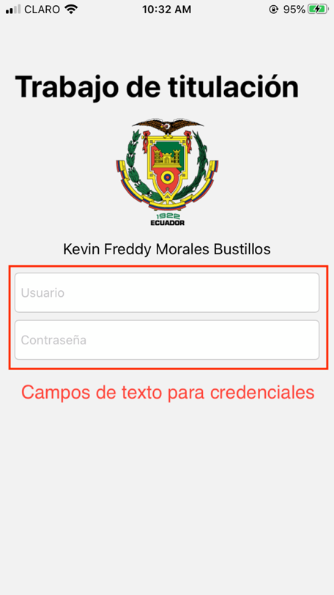
Aplicación iOS
2
1. Introducción 2. Justificación 3. Objetivos 4. Aplicación iOS 5. Algoritmo con Custom Vision y Core ML 6. Pruebas 7. Conclusiones y recomendaciones

Slide 11
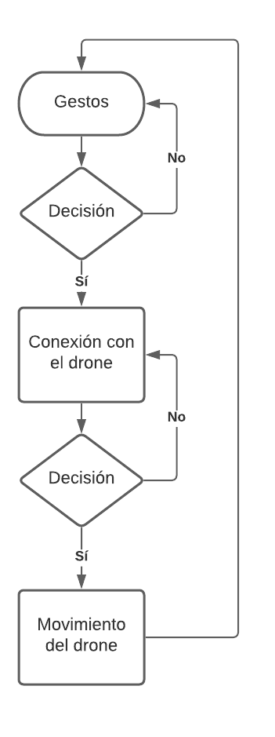
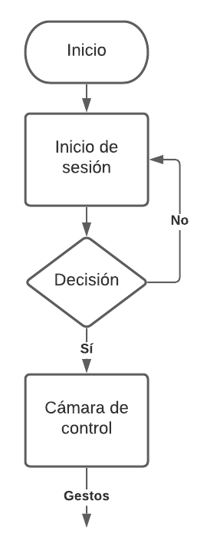
Aplicación iOS
2
1. Introducción 2. Justificación 3. Objetivos 4. Aplicación iOS 5. Algoritmo con Custom Vision y Core ML 6. Pruebas 7. Conclusiones y recomendaciones

Slide 12
Aplicación iOS
2
1. Introducción 2. Justificación 3. Objetivos 4. Aplicación iOS 5. Algoritmo con Custom Vision y Core ML 6. Pruebas 7. Conclusiones y recomendaciones

Slide 13
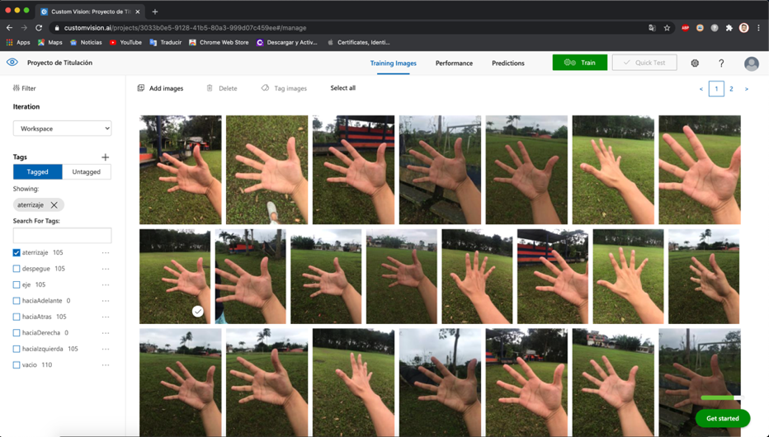
Algoritmo con Custom Vision y Core ML
2
1. Introducción 2. Justificación 3. Objetivos 4. Aplicación iOS 5. Algoritmo con Custom Vision y Core ML 6. Pruebas 7. Conclusiones y recomendaciones

Slide 14
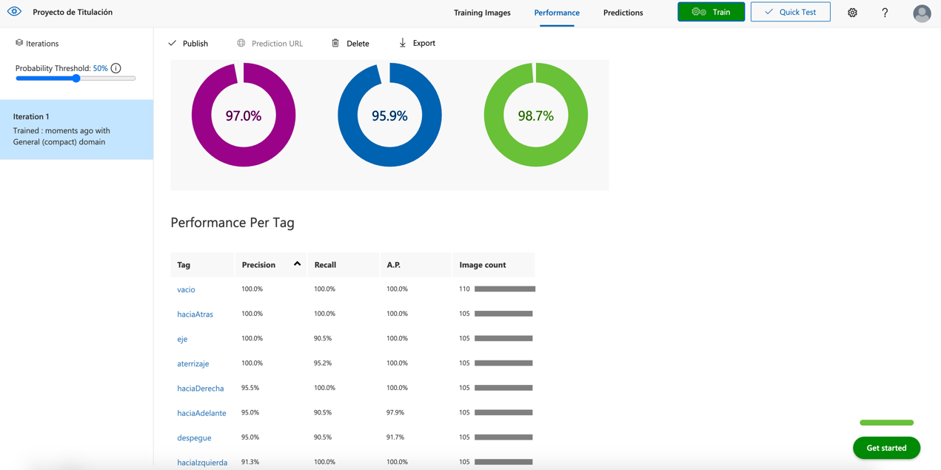
Algoritmo con Custom Vision y Core ML
2
1. Introducción 2. Justificación 3. Objetivos 4. Aplicación iOS 5. Algoritmo con Custom Vision y Core ML 6. Pruebas 7. Conclusiones y recomendaciones

Slide 15
Algoritmo con Custom Vision y Core ML
2
El algoritmo de validación cruzada K-Fold es una de las diversas técnicas de validación de modelos similares para evaluar cómo los resultados de una estadística el análisis se generalizará a un conjunto de datos independientes. Se utiliza principalmente en entornos en los que el objetivo es la predicción y se desea estimar la precisión con la que un modelo predictivo funcionará en la práctica. En un problema de predicción, un modelo generalmente recibe un conjunto de datos conocidos en los que se ejecuta el entrenamiento (conjunto de datos de entrenamiento) y un conjunto de datos de datos desconocidos (o datos vistos por primera vez) con los que se prueba el modelo (llamado conjunto de datos de validación o prueba conjunto) (Microsotf, 2019).
1. Introducción 2. Justificación 3. Objetivos 4. Aplicación iOS 5. Algoritmo con Custom Vision y Core ML 6. Pruebas 7. Conclusiones y recomendaciones

Slide 16
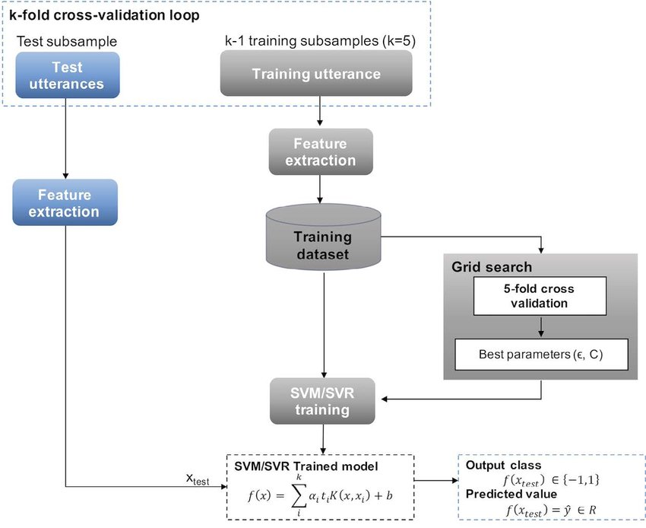
Algoritmo con Custom Vision y Core ML
2
1. Introducción 2. Justificación 3. Objetivos 4. Aplicación iOS 5. Algoritmo con Custom Vision y Core ML 6. Pruebas 7. Conclusiones y recomendaciones

Slide 17
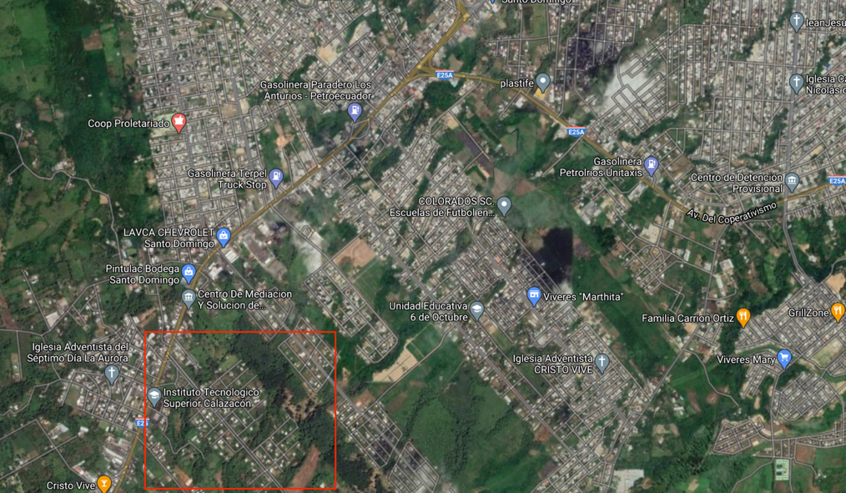
Pruebas
2
1. Introducción 2. Justificación 3. Objetivos 4. Aplicación iOS 5. Algoritmo con Custom Vision y Core ML 6. Pruebas 7. Conclusiones y recomendaciones

Slide 18
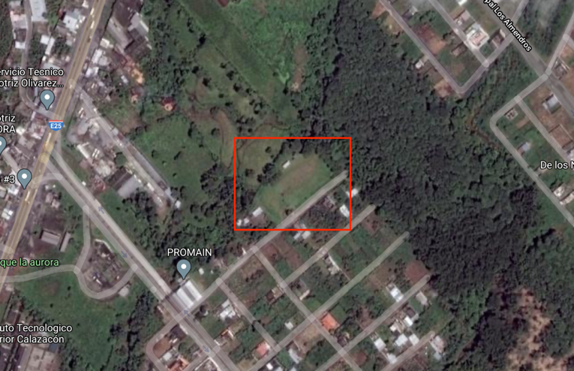
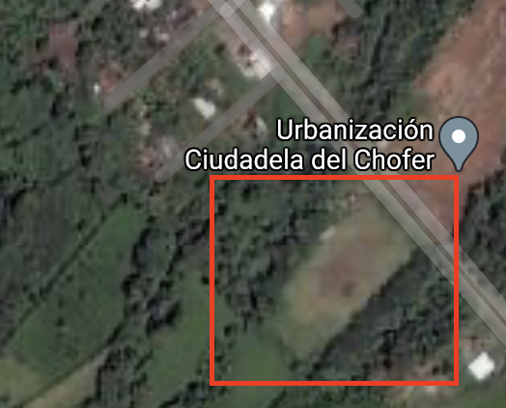
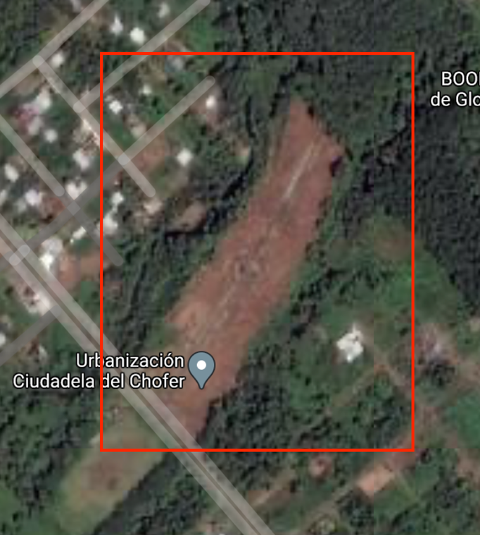
Pruebas
2
1. Introducción 2. Justificación 3. Objetivos 4. Aplicación iOS 5. Algoritmo con Custom Vision y Core ML 6. Pruebas 7. Conclusiones y recomendaciones

Slide 19
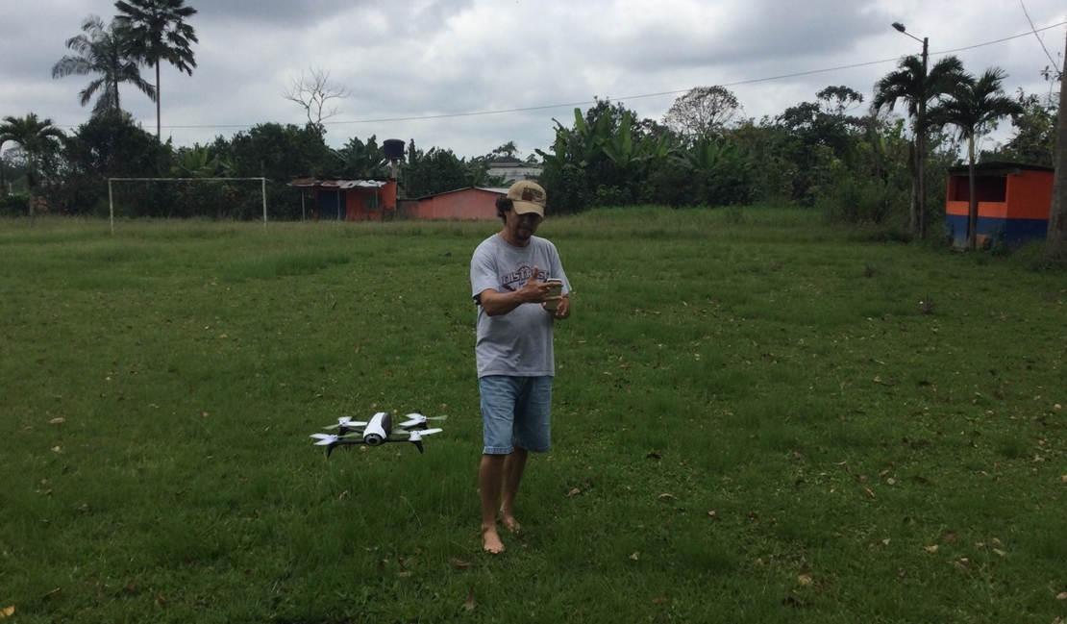
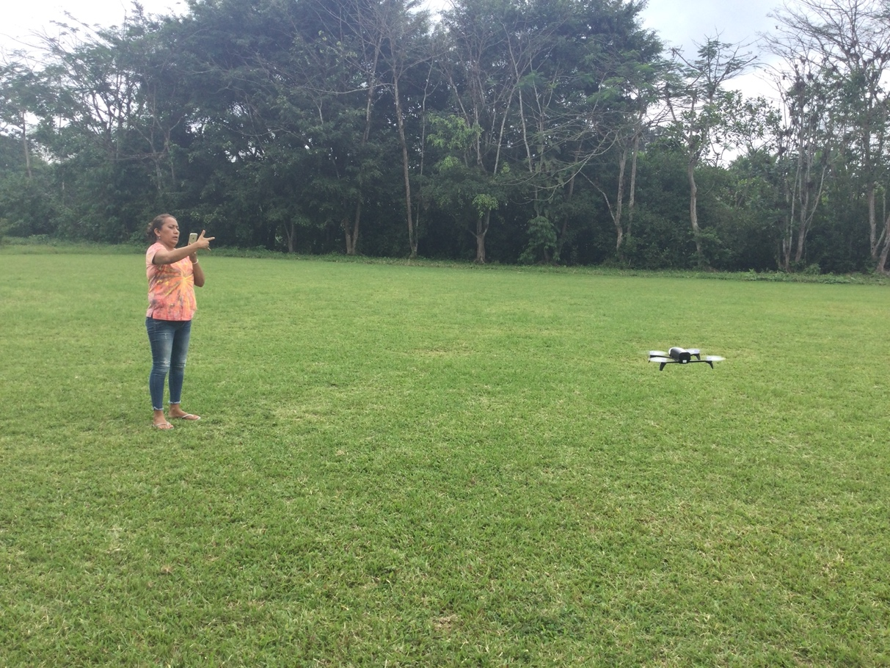
Pruebas
2
1. Introducción 2. Justificación 3. Objetivos 4. Aplicación iOS 5. Algoritmo con Custom Vision y Core ML 6. Pruebas 7. Conclusiones y recomendaciones

Slide 20
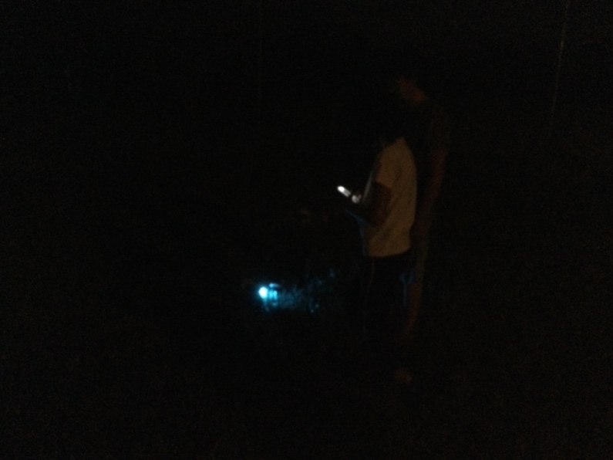
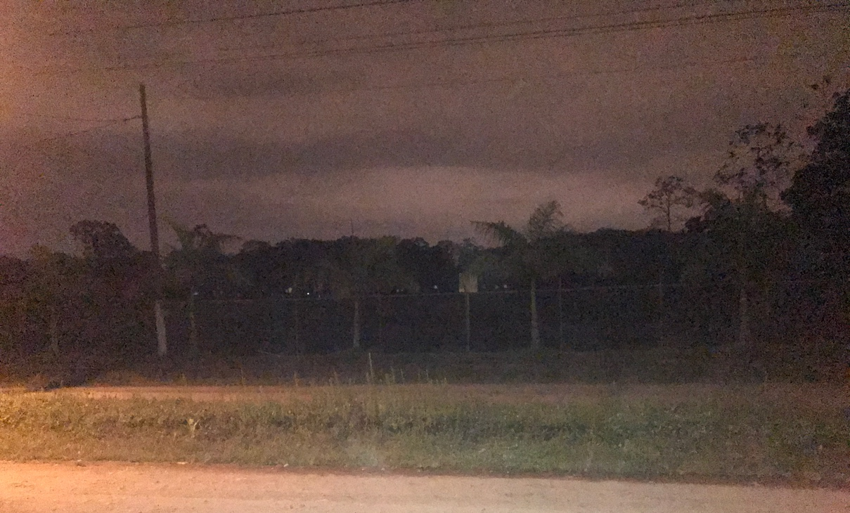
Pruebas
2
1. Introducción 2. Justificación 3. Objetivos 4. Aplicación iOS 5. Algoritmo con Custom Vision y Core ML 6. Pruebas 7. Conclusiones y recomendaciones

Slide 21
Conclusiones y recomendaciones
2
En el primer capítulo hubo una sencilla introducción donde se elaboró ​​la importancia de la clasificación de imágenes, especialmente en algunos campos de la industria. La clasificación de imágenes tiene un papel importante en las características de nuestros teléfonos móviles, en la clasificación de numerosas entidades, en la medicina, pero también en la industria del automóvil autónomo. Debido al último ejemplo, en este trabajo se introdujo un problema de clasificación de movimientos para controlar el drone Bebop 2.
1. Introducción 2. Justificación 3. Objetivos 4. Aplicación iOS 5. Algoritmo con Custom Vision y Core ML 6. Pruebas 7. Conclusiones y recomendaciones

Slide 22
Conclusiones y recomendaciones
2
El servicio Custom Vision orientado al control de movimientos del drone Bebop 2 es un algoritmo de última generación con gran capacidad de aprendizaje. Dado que los movimientos son una tarea tediosa que requiere bastante tiempo que los usuarios a menudo no tienen, un servicio de visión personalizado proporciona esta parte para construir un clasificador, el cual se utilizará para construir el modelo y adaptarlo a la aplicación móvil. El usuario necesita preparar los datos y etiquetarlos adecuadamente, debe proporcionar un número adecuado de imágenes en el conjunto de datos y dividirlo en una proporción adecuada entre los datos de entrenamiento y de prueba.
1. Introducción 2. Justificación 3. Objetivos 4. Aplicación iOS 5. Algoritmo con Custom Vision y Core ML 6. Pruebas 7. Conclusiones y recomendaciones

Slide 23
Conclusiones y recomendaciones
2
Realizar una investigación profunda con los diferentes frameworks para realizar una esqueletización, extracción de características y clasificadores para el reconocimiento de gestos. Algunos de estos frameworks optimizarán el tiempo al implementarlos en las aplicaciones móviles desarrolladas para smartphones.
1. Introducción 2. Justificación 3. Objetivos 4. Aplicación iOS 5. Algoritmo con Custom Vision y Core ML 6. Pruebas 7. Conclusiones y recomendaciones

Slide 24
Conclusiones y recomendaciones
2
No olvidar las configuraciones para el desarrollo de Open Source con el drone Bebop 2 al momento de programar con Swift y Objective C ya que para que estos dos lenguajes funcionen debe realizarse un puente o también llamado Bridge, una vez configurado el puente se puede acceder a las clases de la librería del drone Bebop 2 .
1. Introducción 2. Justificación 3. Objetivos 4. Aplicación iOS 5. Algoritmo con Custom Vision y Core ML 6. Pruebas 7. Conclusiones y recomendaciones

Slide 25
¡Gracias!
2
1. Introducción 2. Justificación 3. Objetivos 4. Aplicación iOS 5. Algoritmo con Custom Vision y Core ML 6. Pruebas 7. Conclusiones y recomendaciones

